Slide 1
Вакцинация – современный и эффективный метод профилактики
Санитарно-эпидемиологическая служба Гомельской области

Slide 2
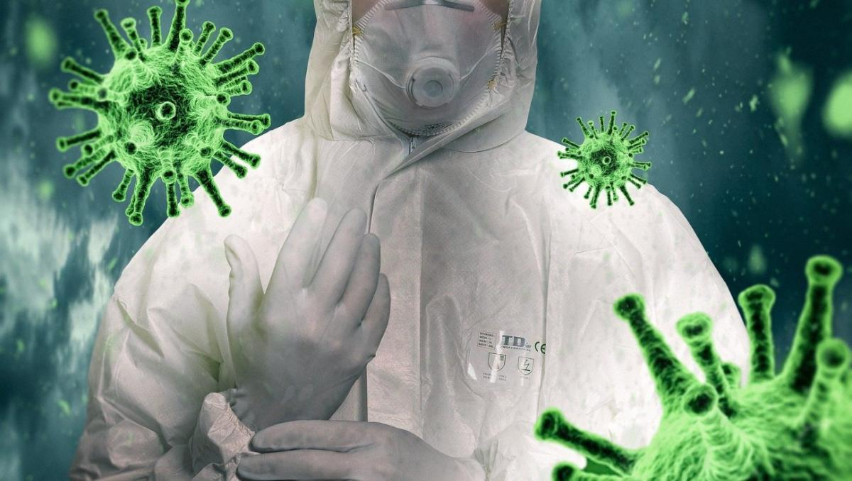
Коронавирусная инфекция
- это опасное заболевание, которое может протекать как в форме острой респираторной вирусной инфекции лёгкого течения, так и в тяжёлой форме.

Slide 3
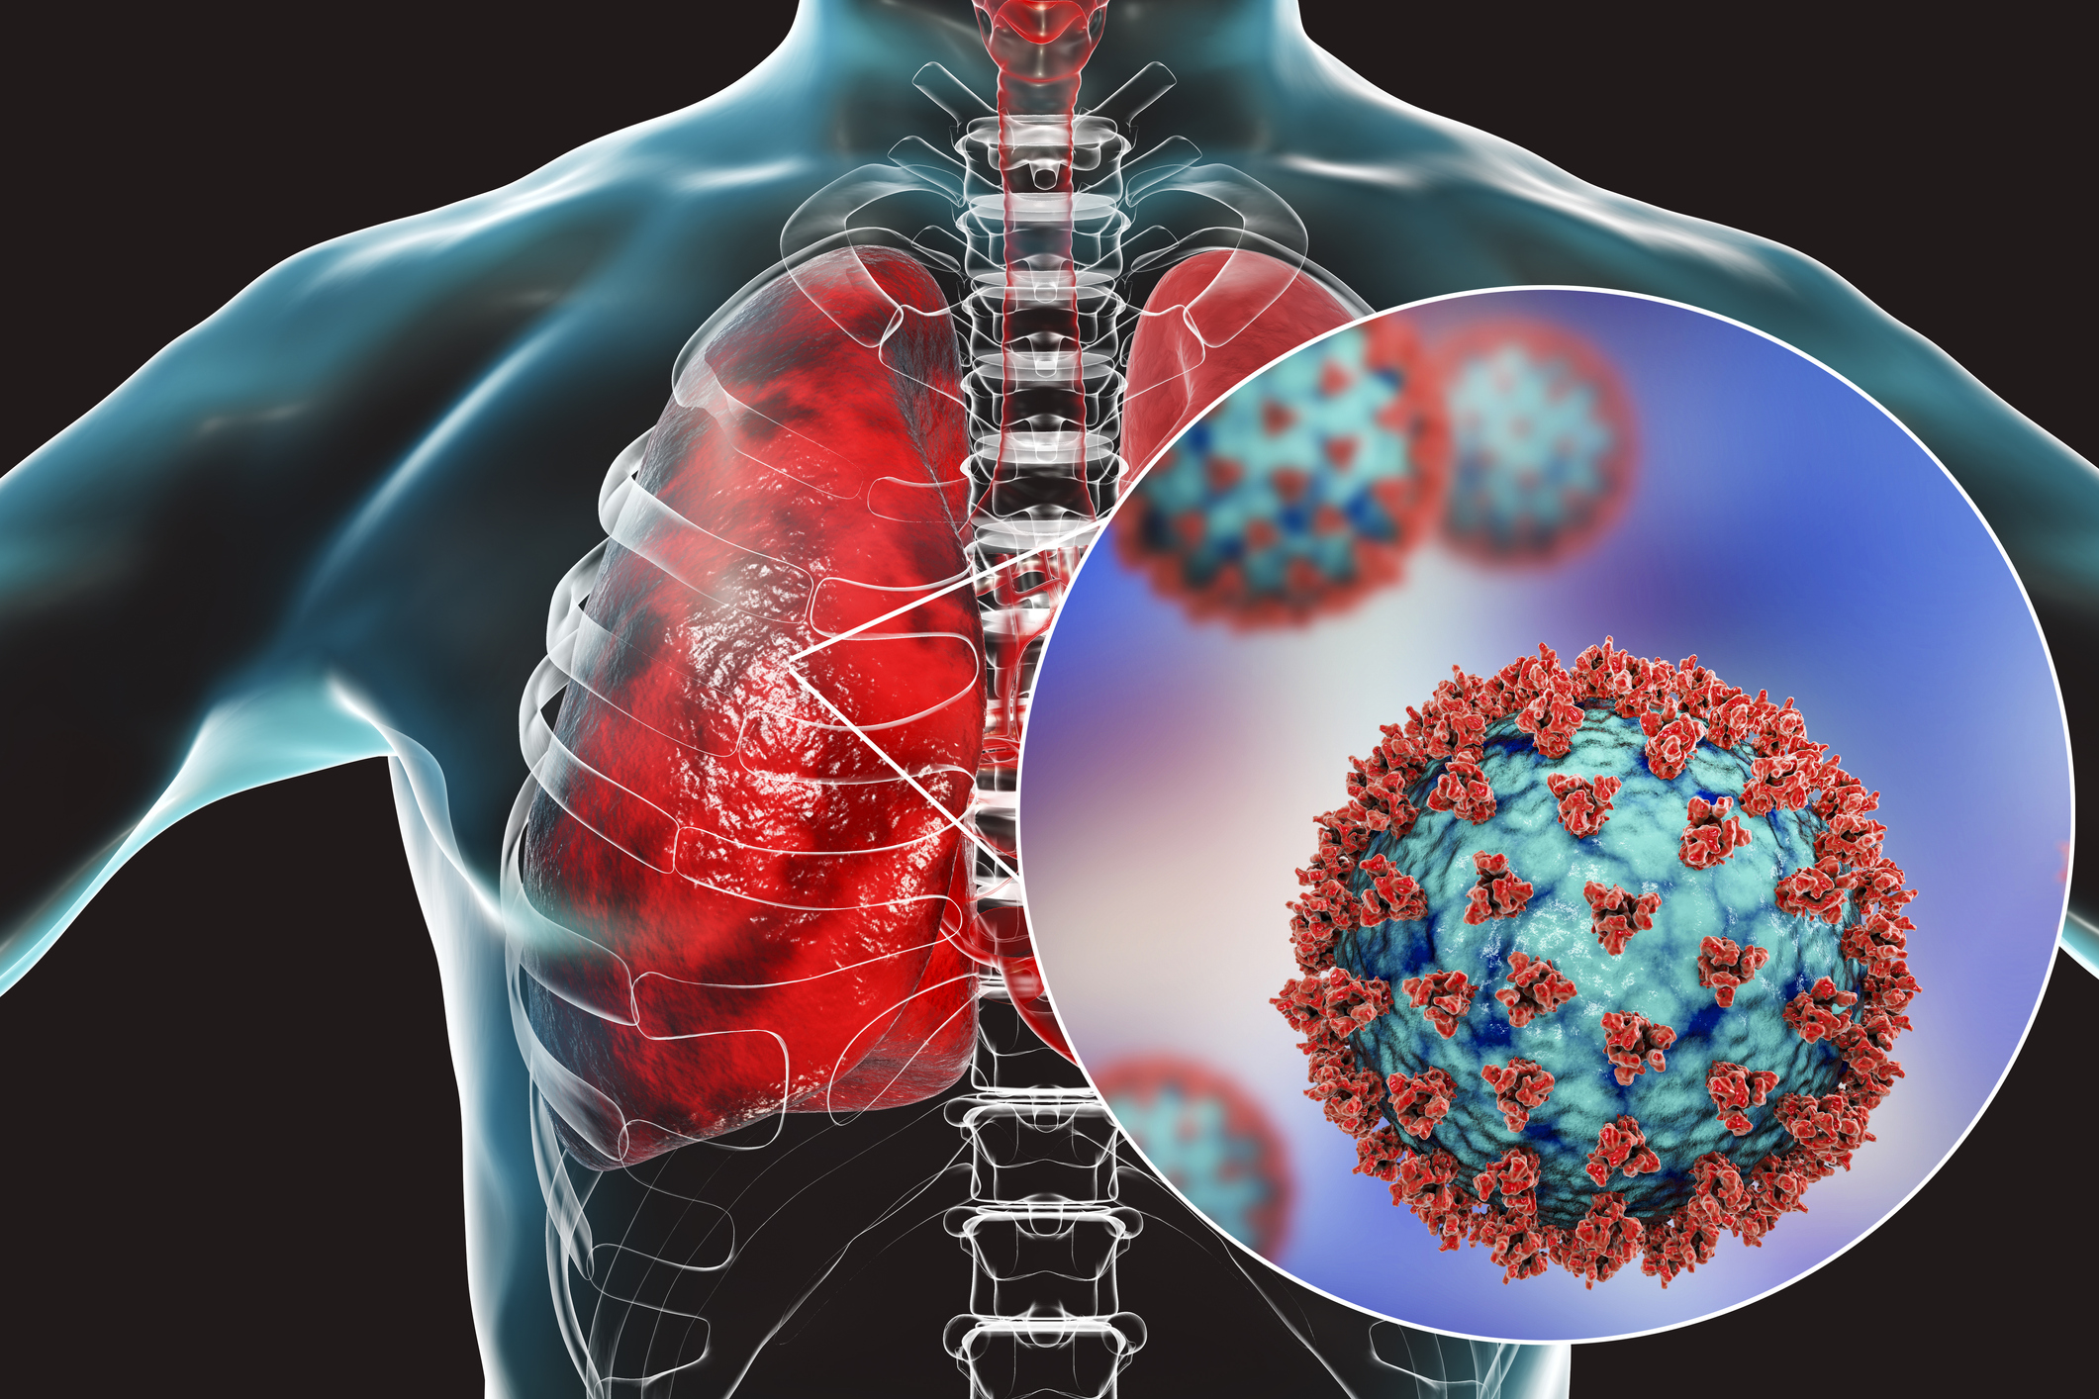
Вирусная пневмония – наиболее частое осложнение при коронавирусной инфекции.

Slide 4
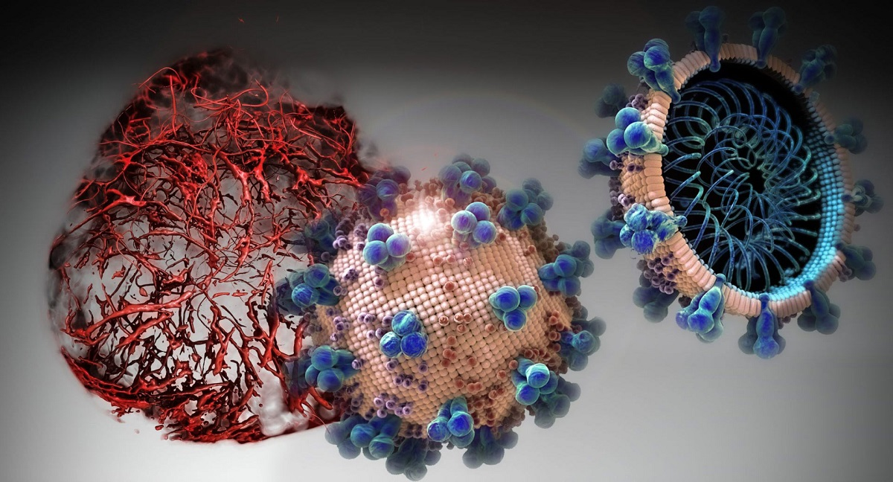
Коронавирус человека впервые был выделен в 1965 году от больных ОРВИ, позже в 1975 году - при детском энтероколите.

Slide 5
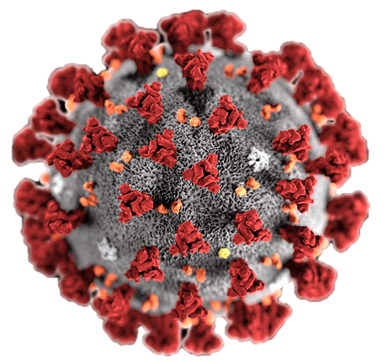
Декабрь 2019 года - в Китае зафиксирована вспышка пневмонии, вызванная вирусом SARS-CoV-2.
11 марта 2020 года ВОЗ заявила о начале пандемии.

Slide 6
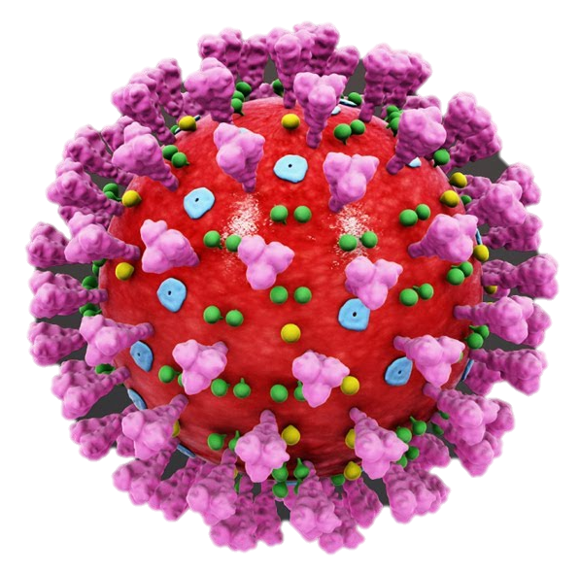

Возбудитель
- спирально-симметричные РНК-содержащие вирусы с одной цепью РНК.
Внешне напоминают солнечную корону.

Slide 7
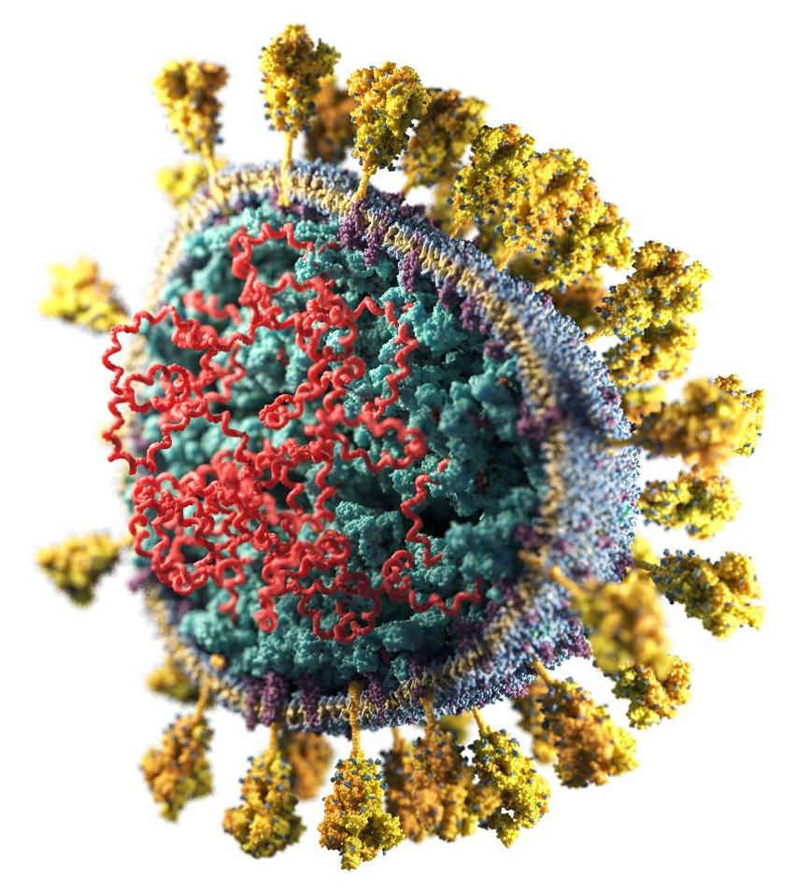

Вирусы разрушаются под действием дезинфицирующих средств, мгновенно погибают при температуре 56°С, хорошо переносят замораживание.

Slide 8

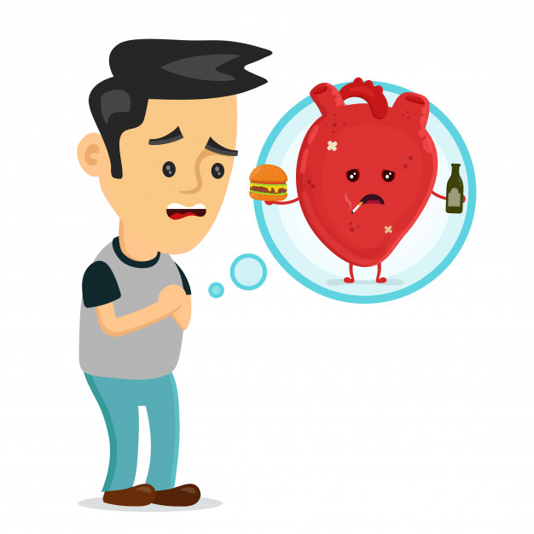

Группы риска
люди от 65 лет и старше;
люди с сопутствующими и хроническими заболеваниями;
медицинские работники, работники учреждений образования и работники учреждений с круглосуточным пребыванием детей и взрослых.

Slide 9
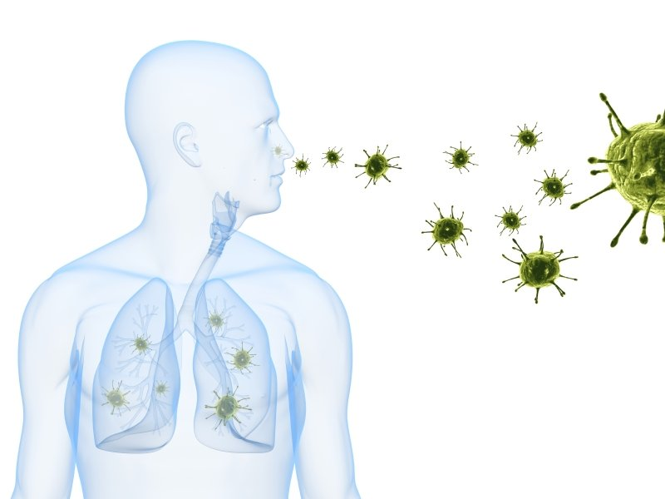
Источник инфекции
Источником инфекции является больной человек (с конца инкубационного периода, включая лёгкие и бессимптомные формы болезни).

Slide 10
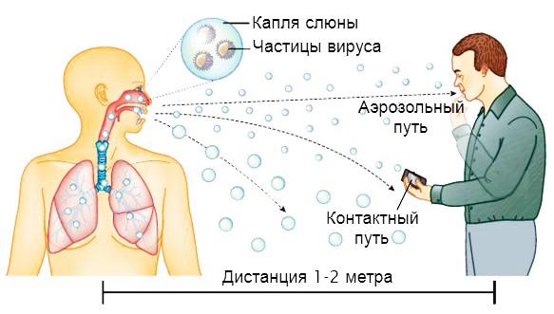
Механизм передачи
аэрозольный;
контактный;
фекально-оральный.

Slide 11
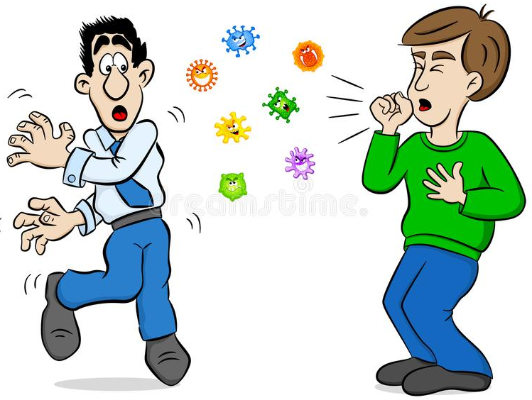
Чем ближе и теснее контакт здорового и заболевшего человека, тем выше вероятность передачи инфекции.

Slide 12
Пути передачи
Содержащие вирус капли попадают в окружающую среду при кашле, чихании и разговоре.
Инфекция также может развиться, если человек прикасается к инфицированной поверхности, а затем трогает глаза, нос или рот.

Slide 13
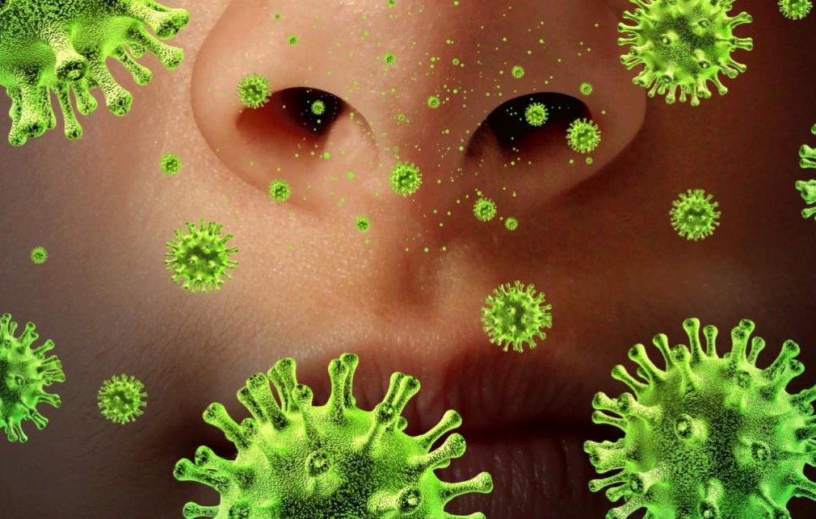
Инкубационный период
при коронавирусной инфекции
составляет 2–14 суток.

Slide 14
Основные симптомы

Slide 15
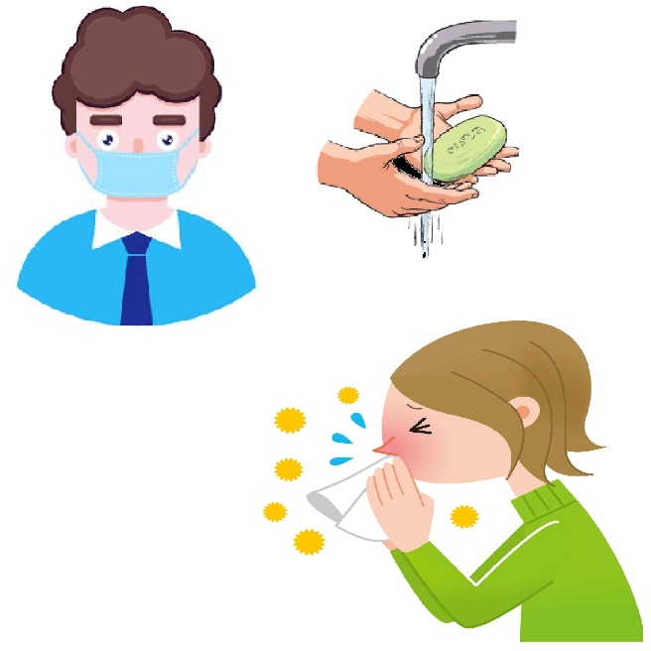
Профилактика коронавирусной инфекции
Соблюдайте правила респираторного этикета:
чихайте и кашляйте в сгиб локтя;
прикрывайте рот и нос одноразовой салфеткой;
после утилизации салфетки вымойте или обработать руки дезинфицирующим средством.

Slide 16
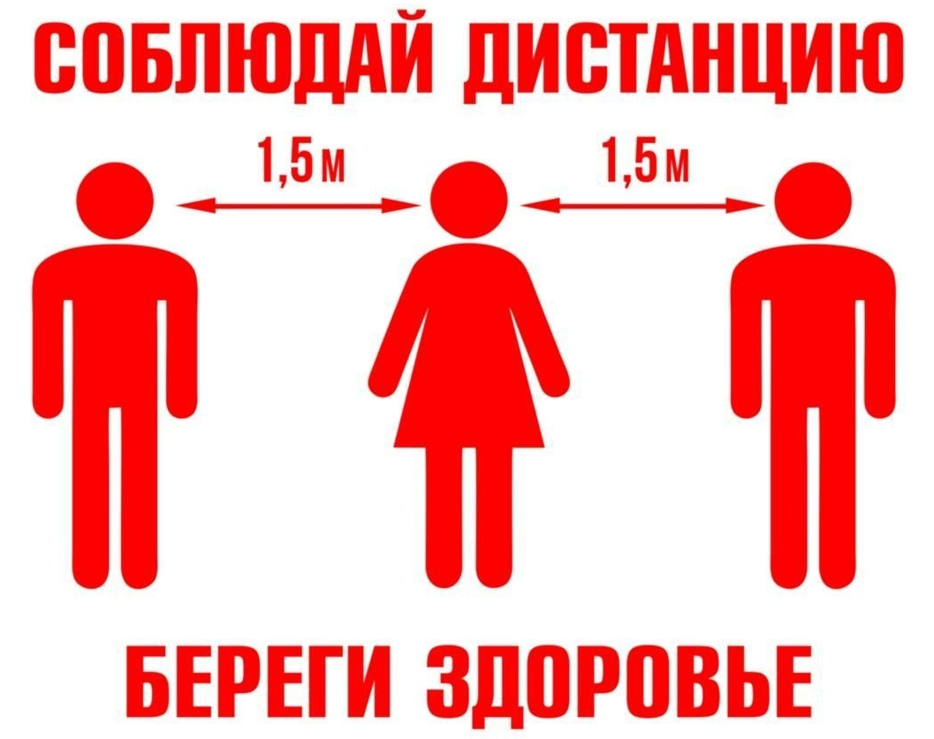
Соблюдайте
меры социального дистанцирования.

Slide 17
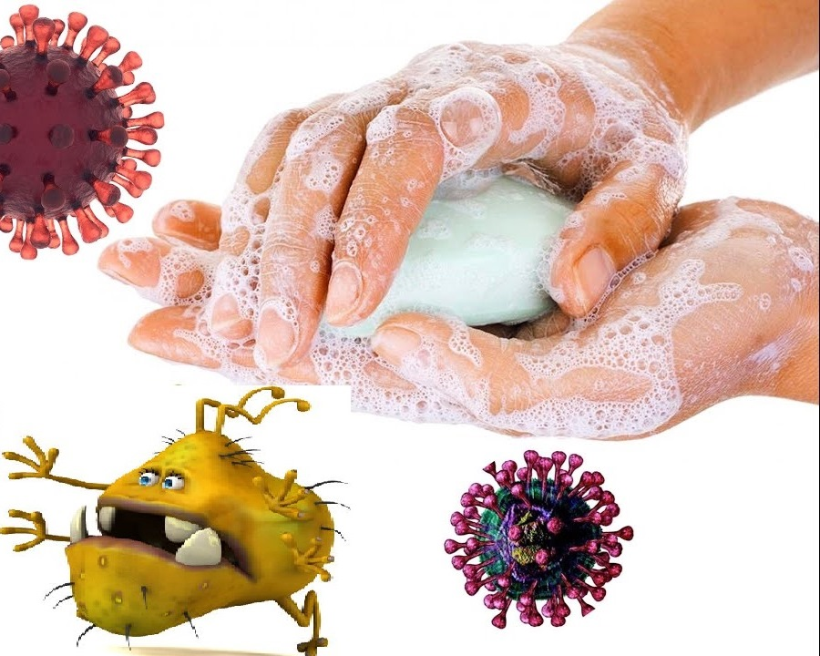
Регулярно мойте руки с мылом и обрабатывайте их дезинфицирующим средством.

Slide 18
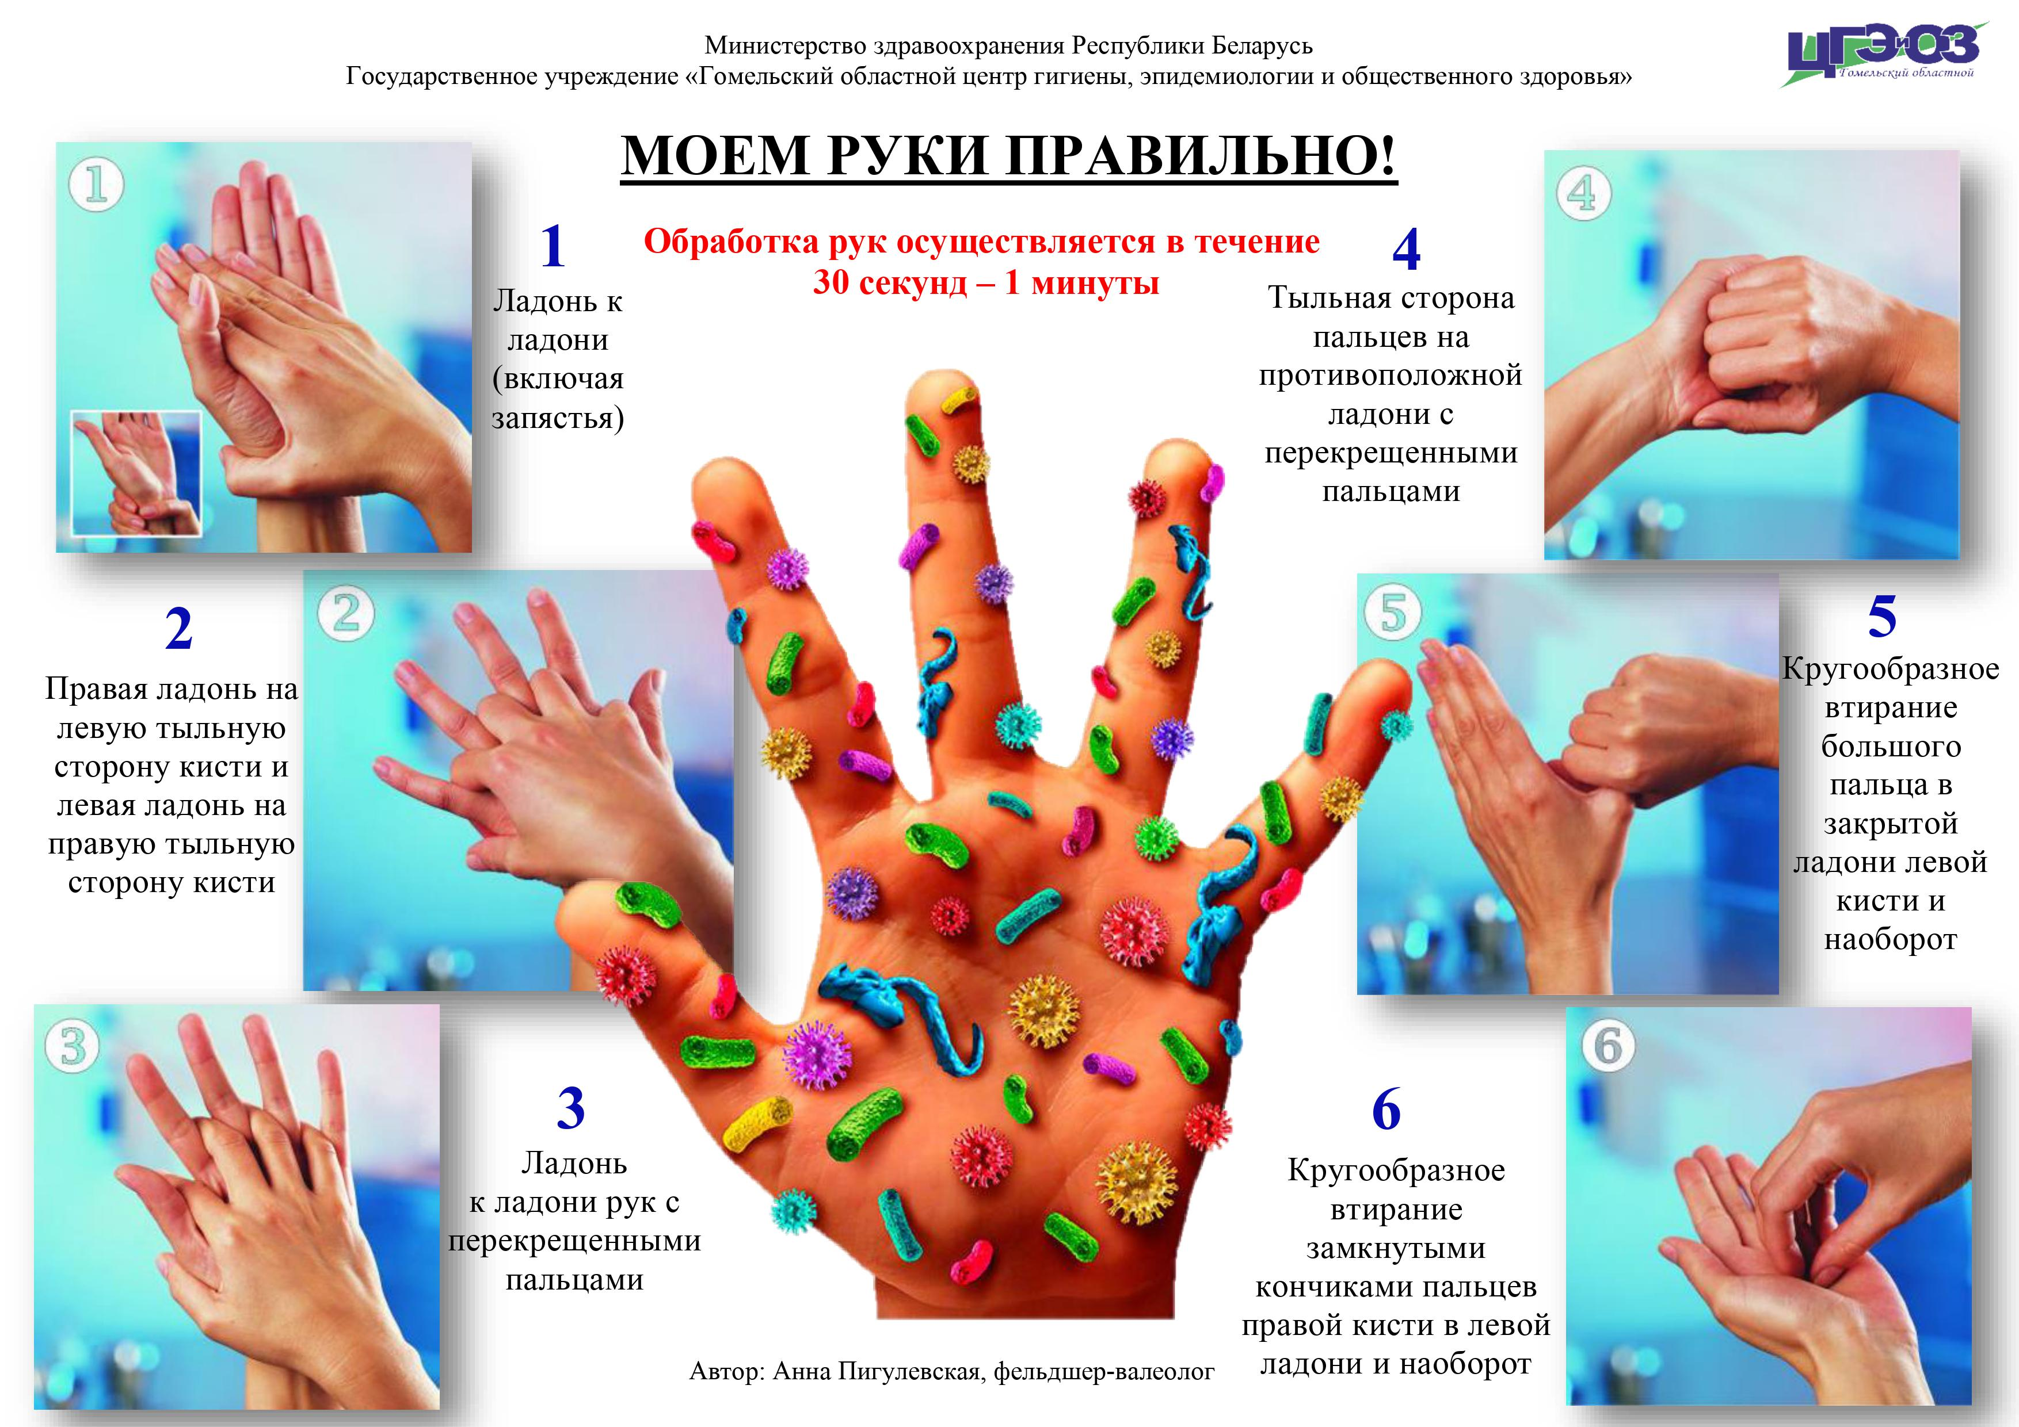

Slide 19
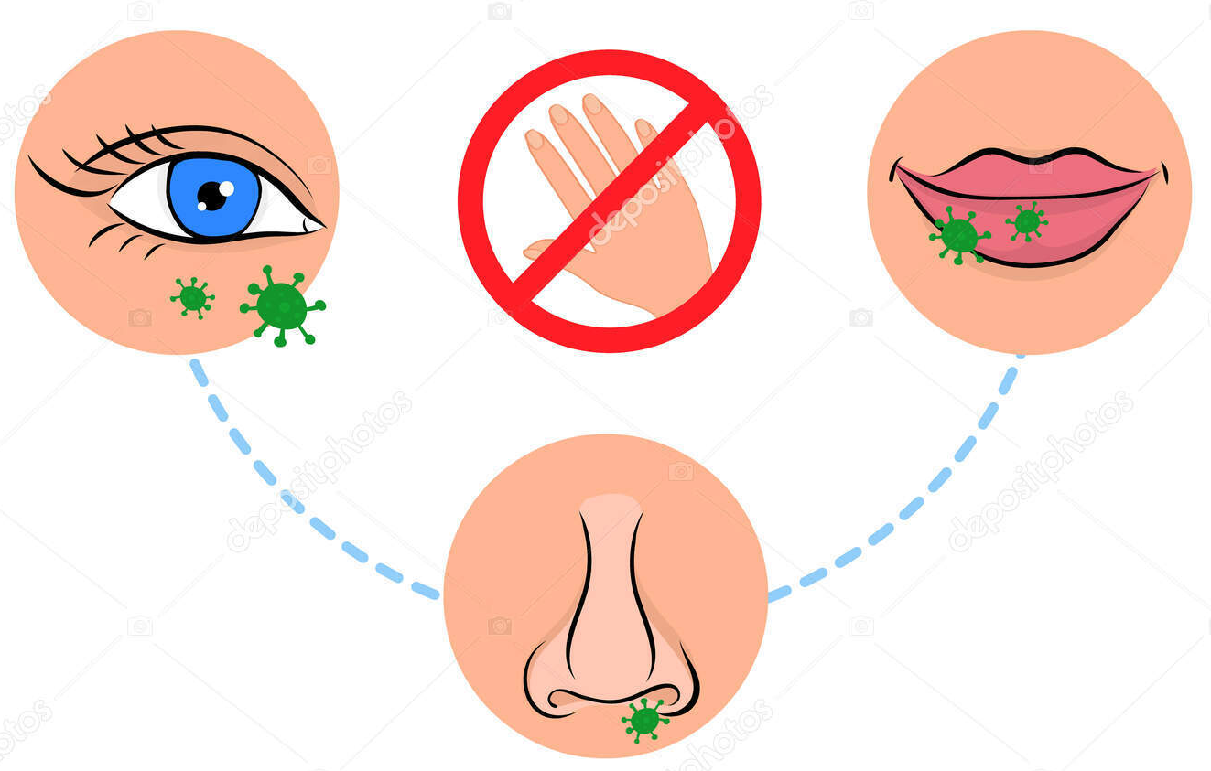

Старайтесь не трогать немытыми руками глаза, рот и нос.

Slide 20


Воздержитесь от посещения многолюдных мест и массовых мероприятий.

Slide 21
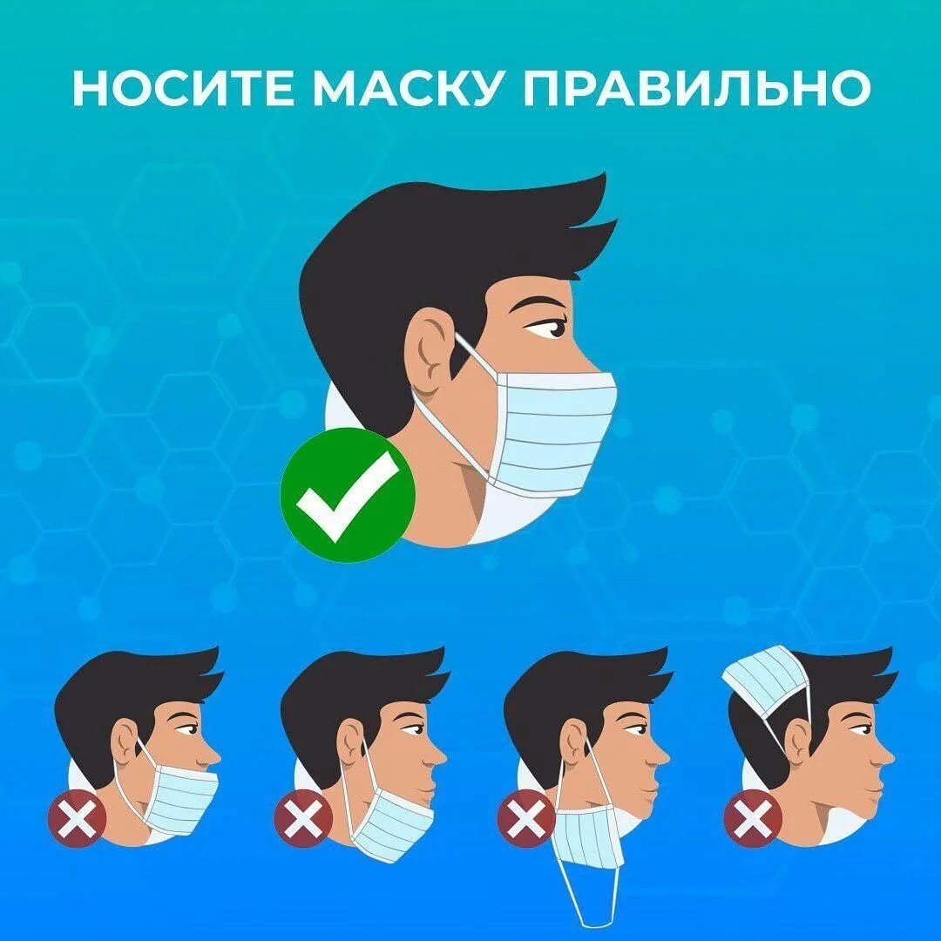
Носите маску правильно.
Перед тем, как надеть маску проведите гигиеническую обработку рук.

Slide 22
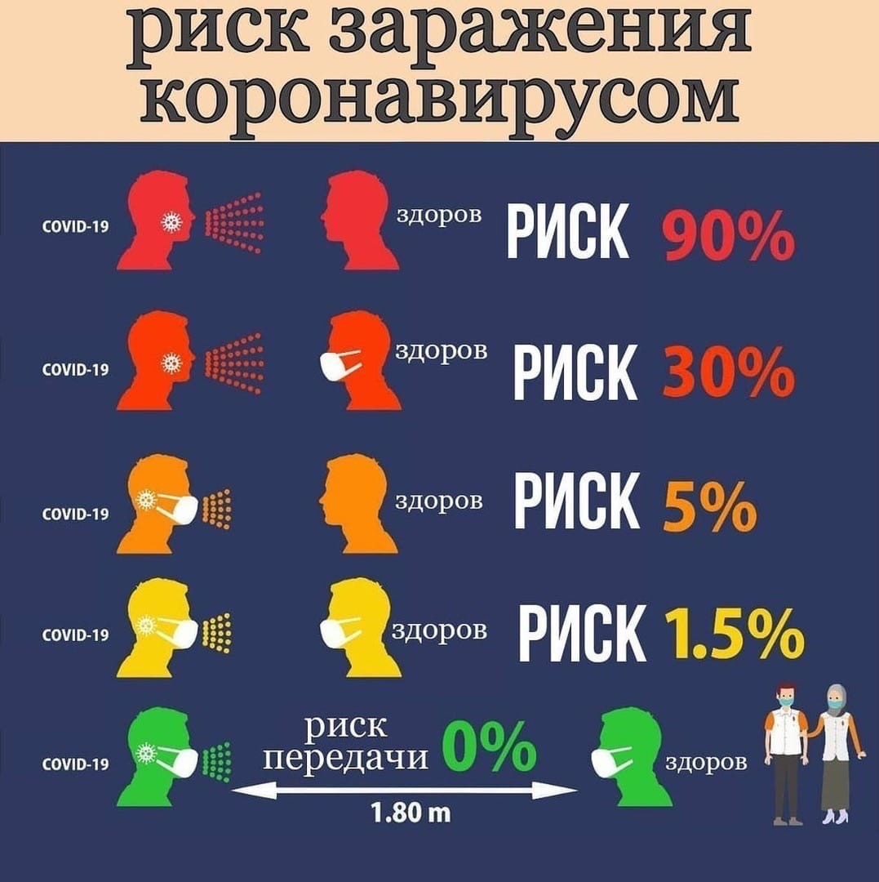
Риск заражения коронавирусной инфекцией при использовании маски

Slide 23

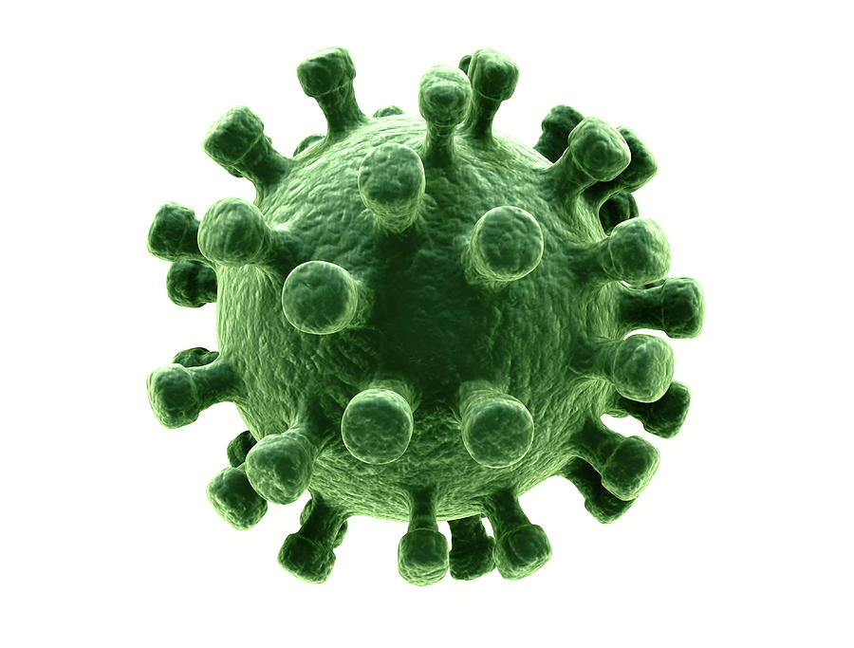
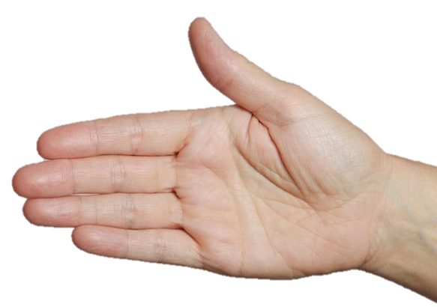
Откажитесь
от рукопожатий.

Slide 24
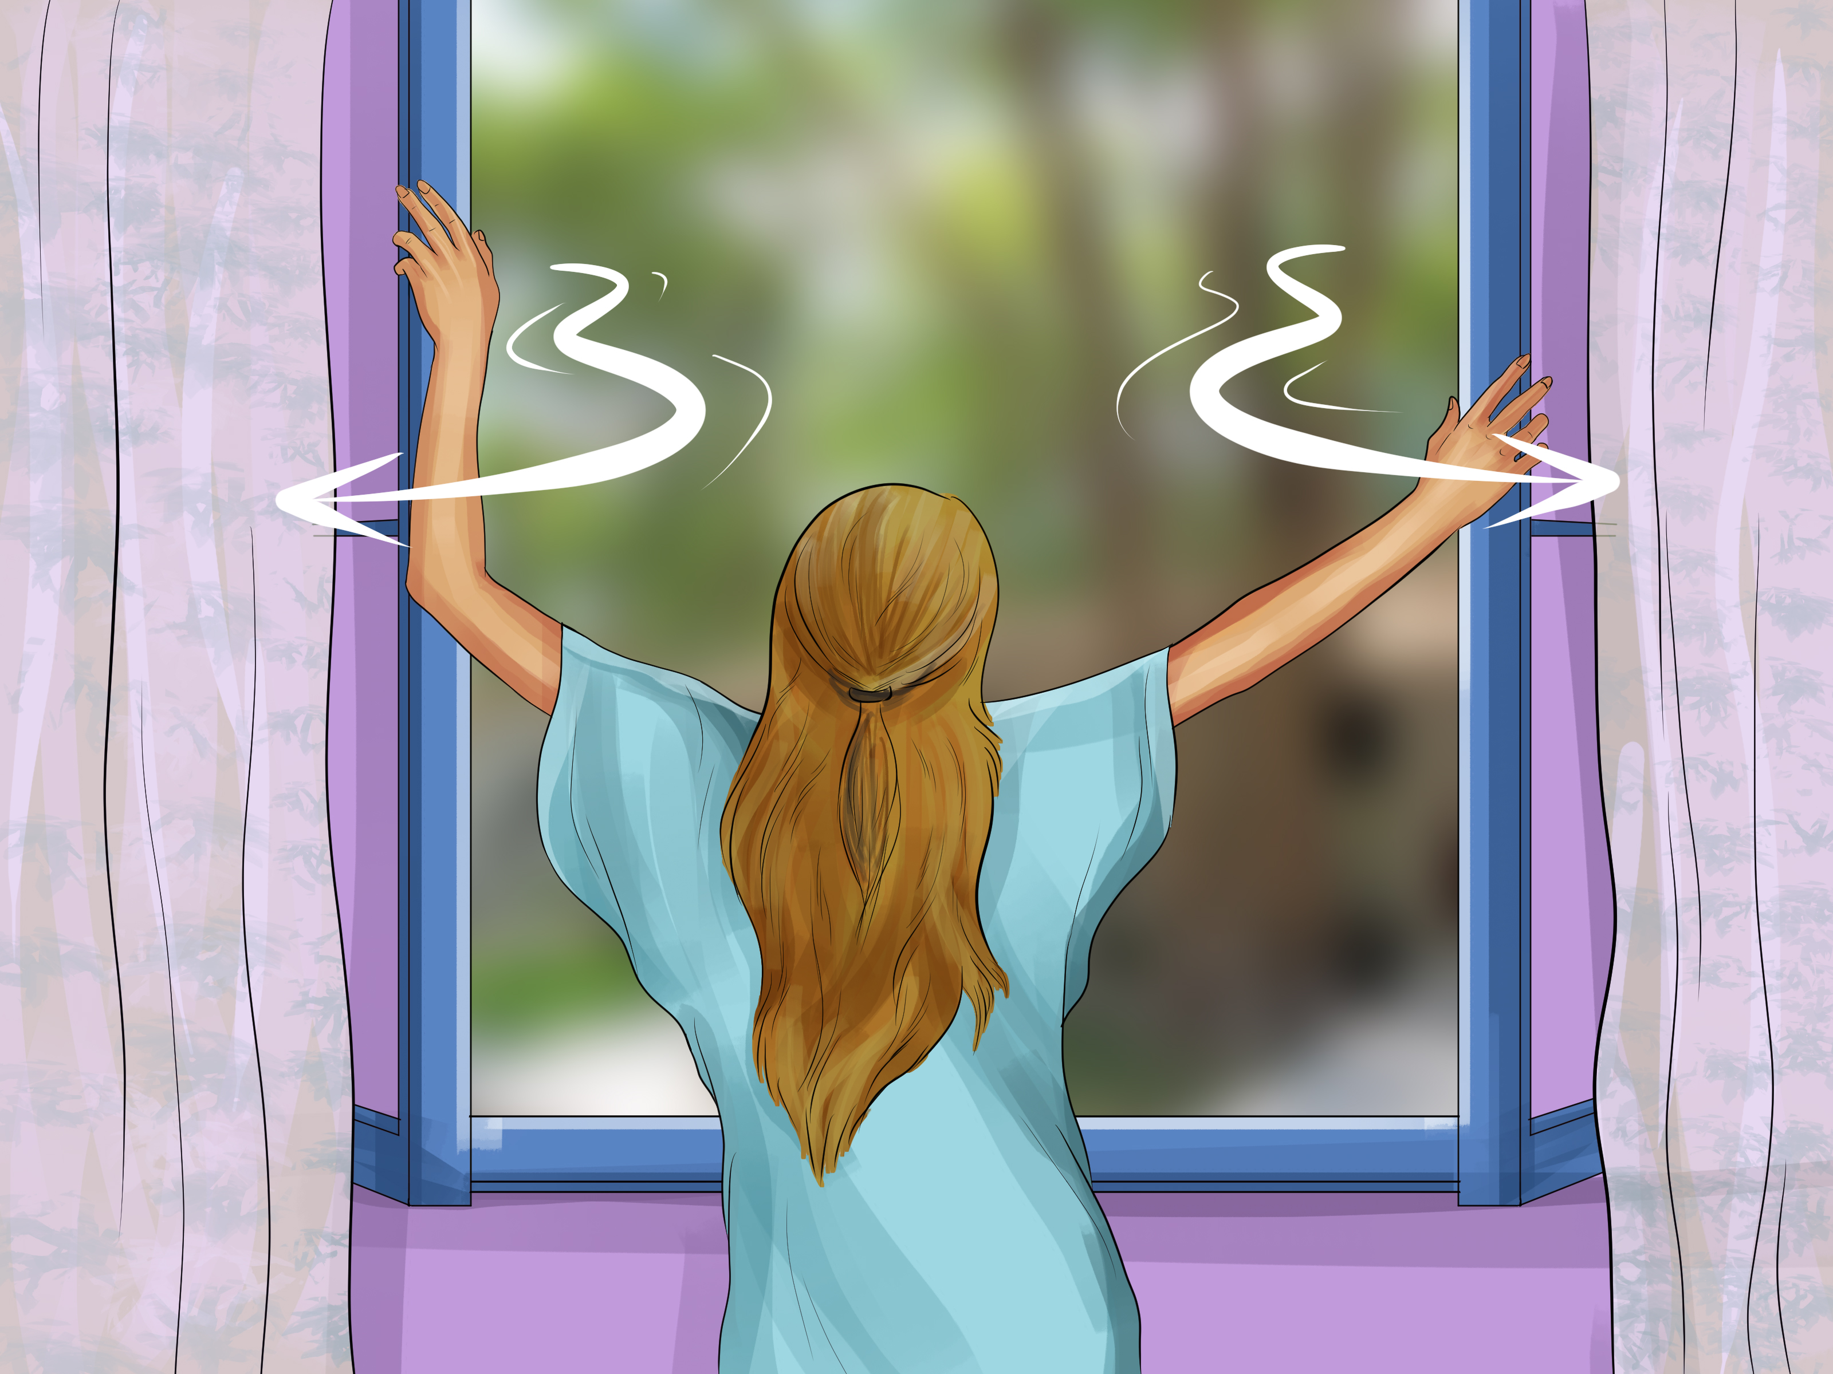

Регулярно проветривайте помещение, в котором находитесь в течение дня, и как можно чаще проводить влажную уборку.

Slide 25
Проводите регулярную обработку и дезинфекцию поверхностей, особенно тех, к которым часто прикасаются.

Slide 26

Ведите здоровый образ жизни.
Здоровый образ жизни повышает сопротивляемость организма к инфекции.

Slide 27
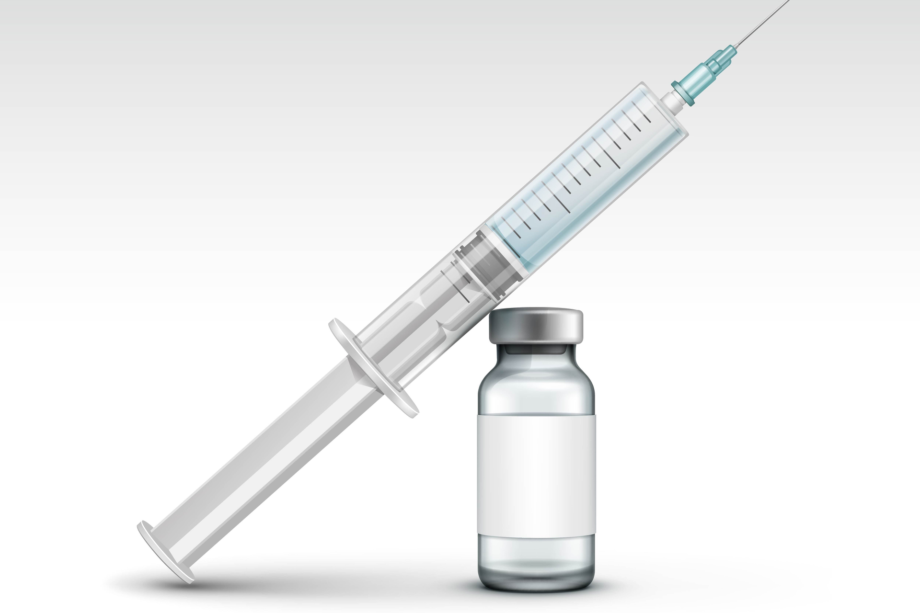
Самым эффективным способом защиты населения от инфекционных заболеваний является иммунопрофилактика.

Slide 28
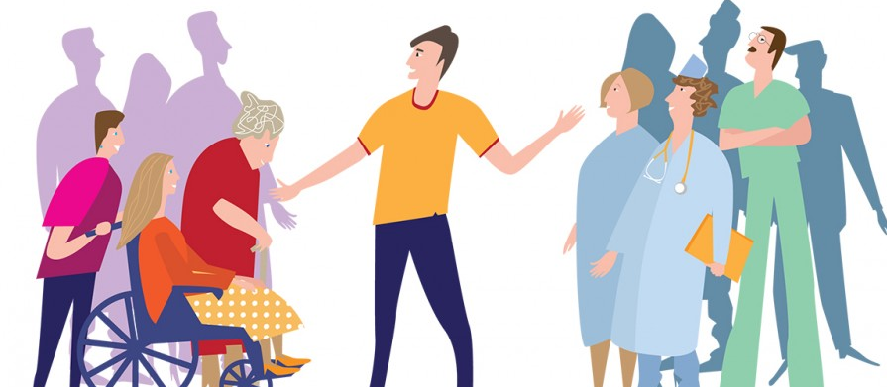


Вакцинация
В соответствии с приказом Министерства здравоохранения Республики Беларусь в первую очередь будут вакцинированы:
медицинские работники;
работники учреждений образования;
работники учреждений с круглосуточным пребыванием детей и взрослых.

Slide 29
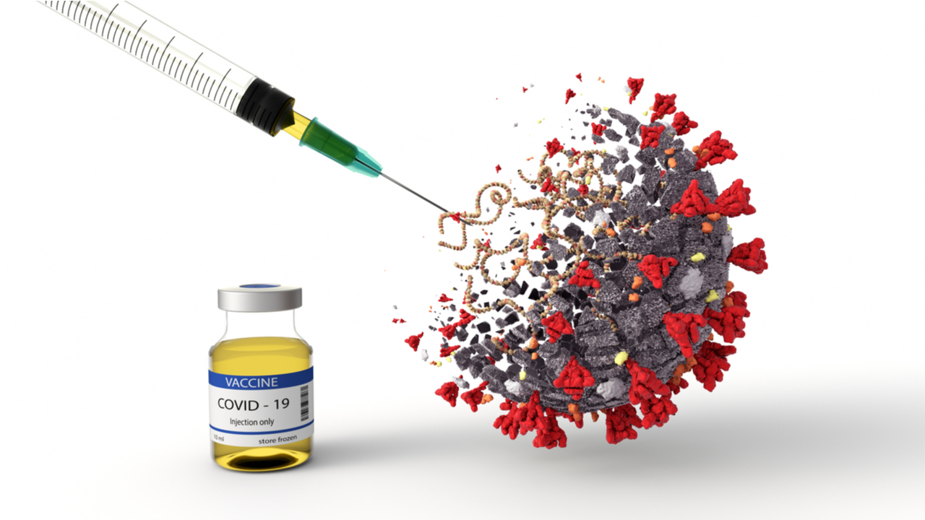
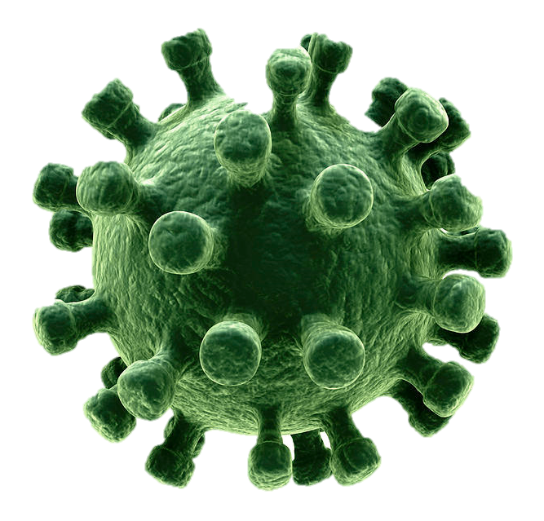
Вакцинация проводится в добровольном порядке и бесплатно.
В дальнейшем планируется вакцинация других групп риска.

Slide 30
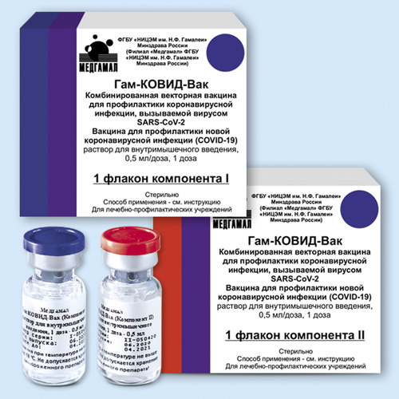
В настоящее время для профилактики коронавирусной инфекции будет использоваться комбинированная векторная вакцина – Гам-КОВИД-Вак

Slide 31
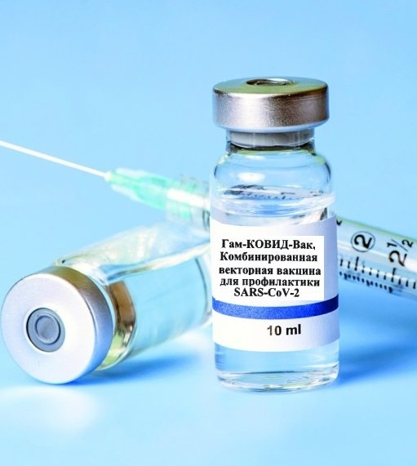

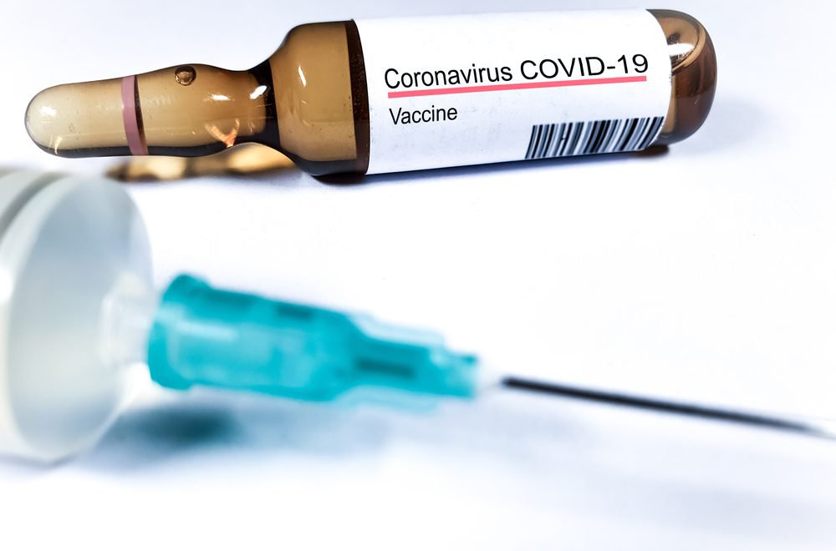
Вакцина получена биотехнологическим методом.
Препарат состоит из двух компонентов: компонент I и компонент II.

Slide 32
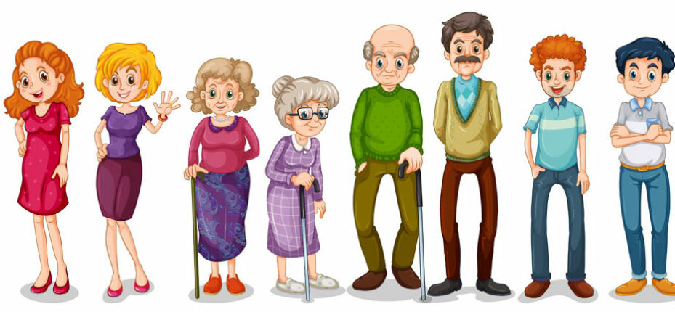
Показания к применению:
профилактика новой коронавирусной инфекции у взрослых 18-60 лет.

Slide 33
Противопоказания:
гиперчувствительность к какому-либо компоненту вакцины;
тяжелые аллергические реакции;
острые инфекционные и неинфекционные заболевания, обострение хронических;
беременность и период грудного вскармливания;
возраст до 18 лет.
Противопоказания для введения компонента II:
тяжелые поствакцинальные осложнения на введение компонента I вакцины.

Slide 34

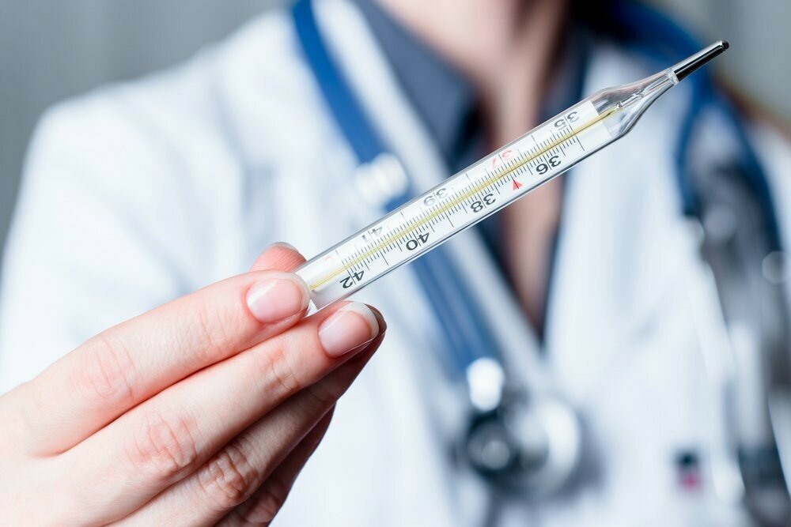
В день проведения вакцинации пациент должен быть осмотрен врачом.

Slide 35
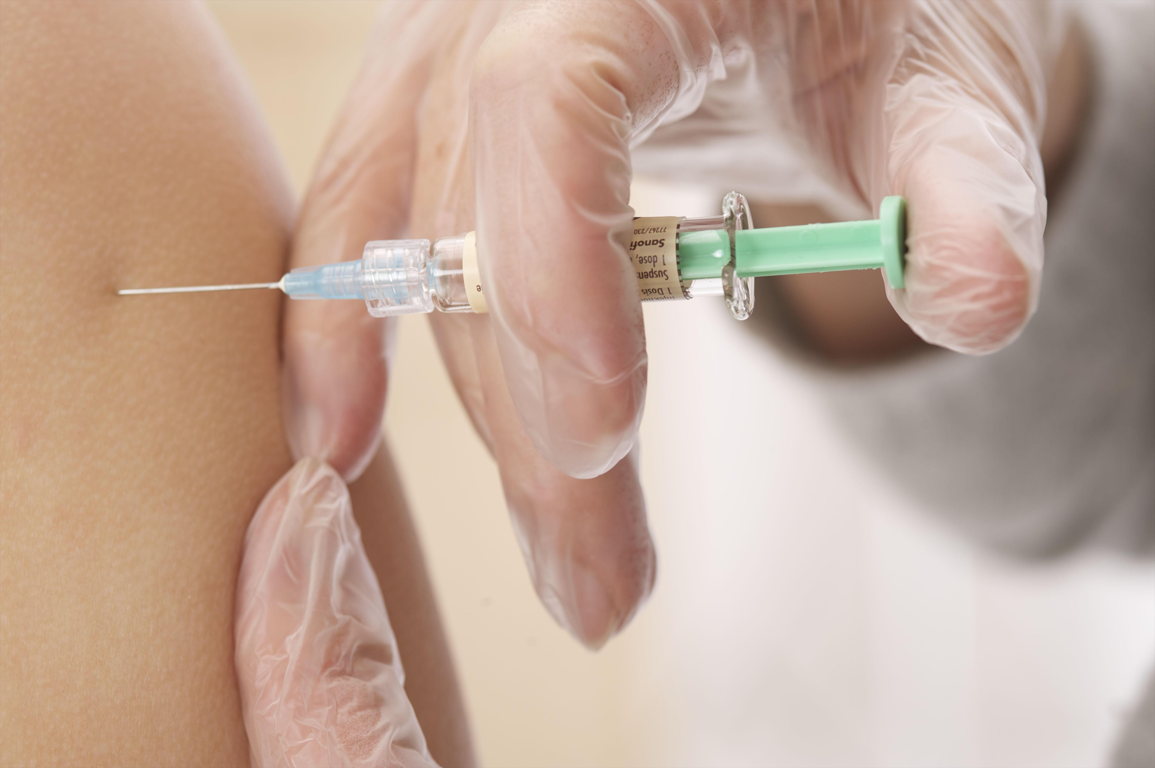
Вакцина предназначена для внутримышечного введения. При невозможности введения препарат вводят в латеральную мышцу бедра.

Slide 36
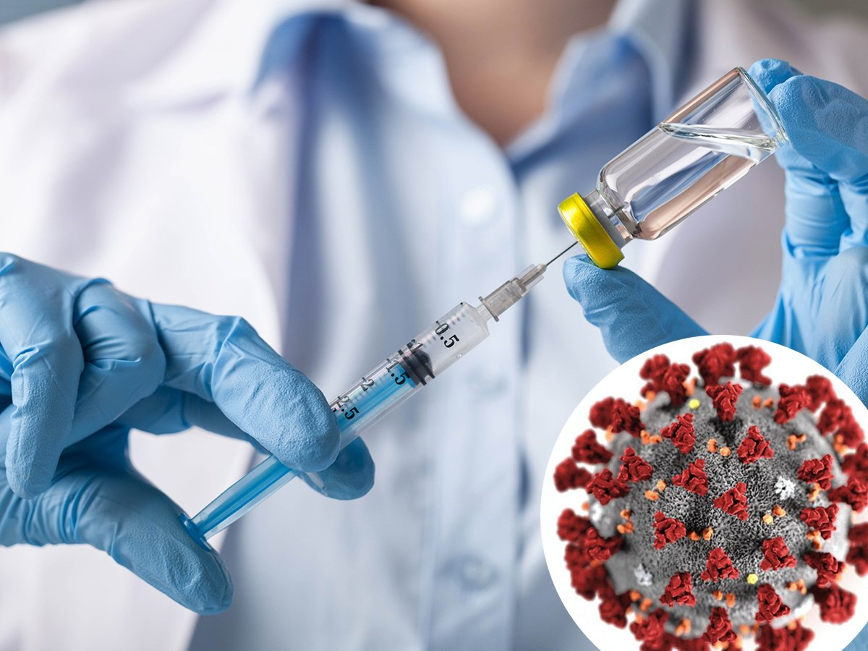
Вакцинацию проводят в два этапа: вначале компонентом I в дозе 0,5мл, затем через 3 недели компонентом II в дозе 0,5мл.

Slide 37
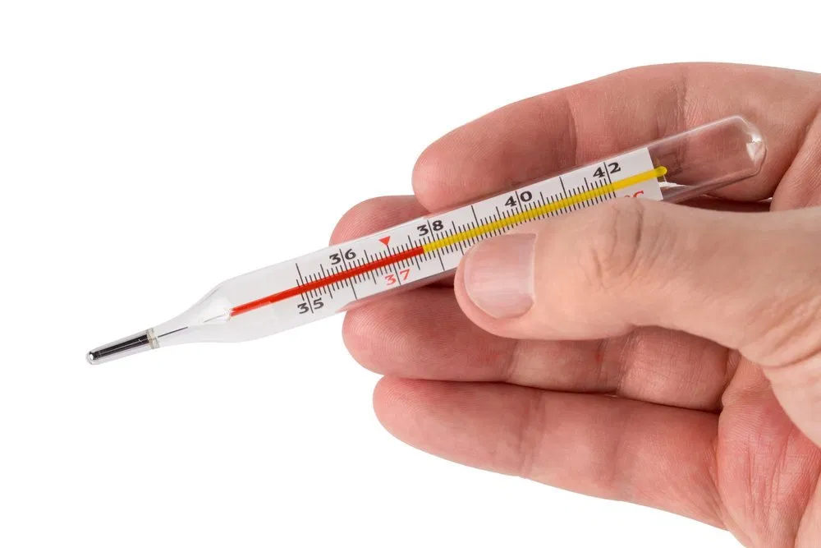

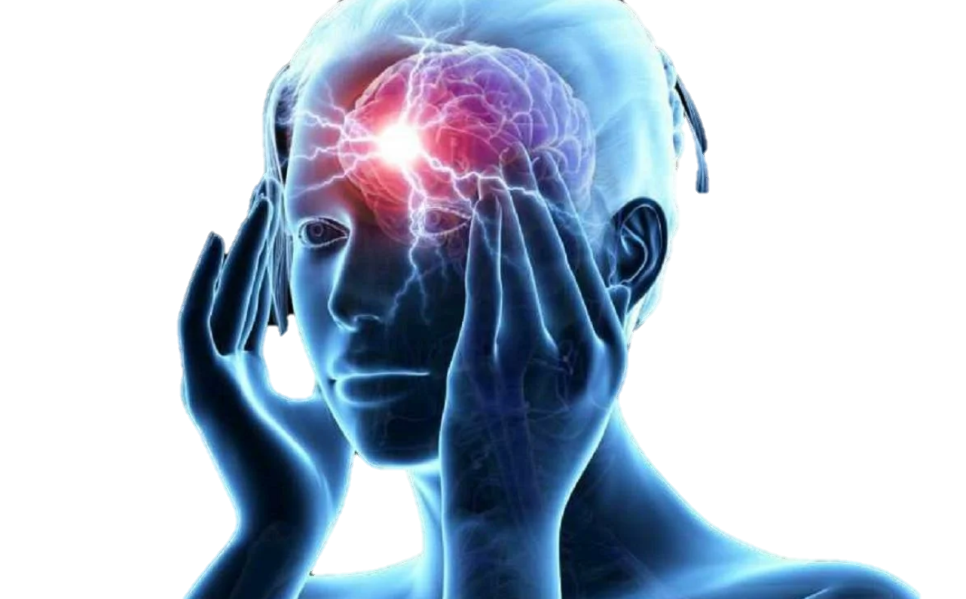
Нежелательные явления бывают преимущественно легкой или средней степени выраженности.
Чаще других могут развиваться кратковременные общие или местные.

Slide 38

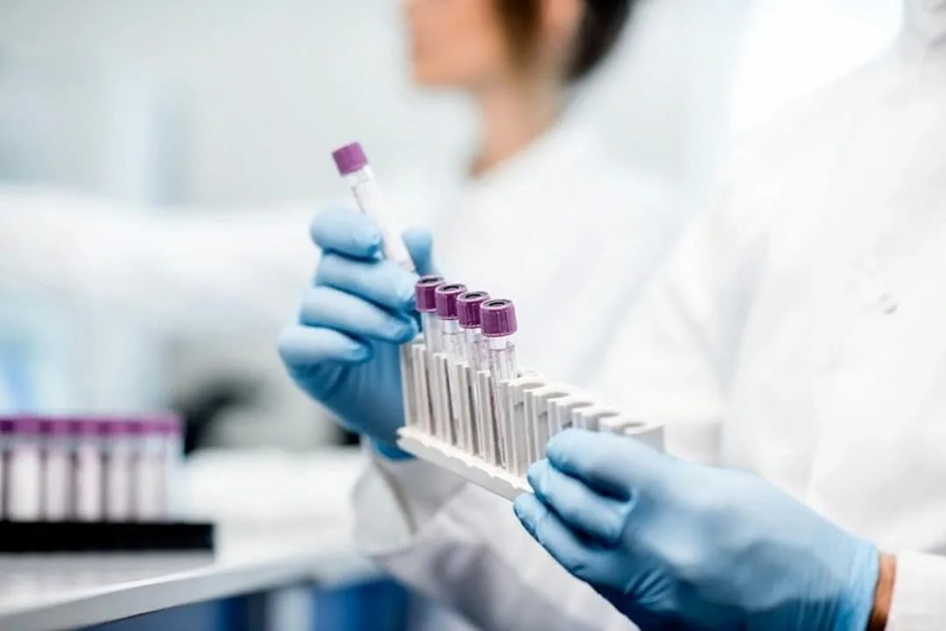
Апробации и клинические испытания экспериментального цикла прошли успешно и вакцина показали достаточную эффективность.

Slide 39
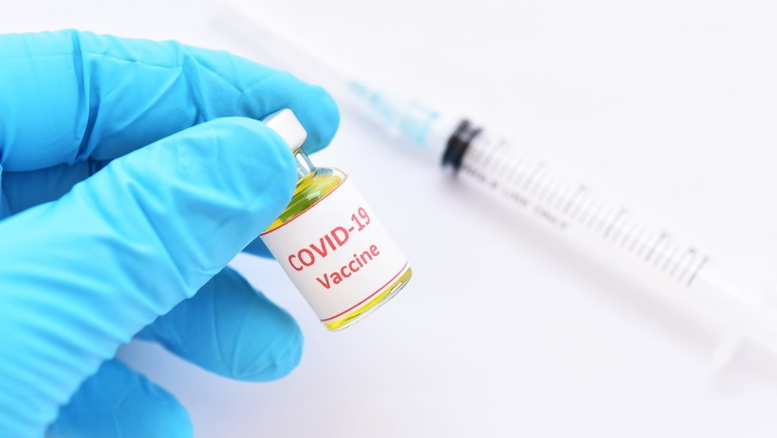
Во избежание тяжелого течения коронавирусной инфекции, ее осложнений и последствий важно вовремя вакцинироваться.
Вакцинация – это наша безопасность и наша ответственность за здоровье других! Позаботьтесь о своем здоровье и о здоровье своих близких.

Slide 40

Спасибо за внимание!
Берегите себя и своих близких!

